Slide 1
Role 기반의 MARL
2021.1.30
정규열
Artificial Intelligence Lab
Kyonggi Univiersity

Slide 2
Index
Introduction
ROMA
RODE
비교 분석
Experiment
SMAC
Notes:
Decentralised – 각 Agent들의 행동
Centralised - Decentralised 행동을 모아 협동 플레이 함

Slide 3
Introduction

Slide 4
Introduction
환경이 복잡한 MARL의 특징
다음과 같은 경우 학습이 잘 안된다.
Agent의 개체 수가 많아지거나 구성이 복잡해 질(heterogeneous) 경우.
따라서 Task를 decomposing 해서 복잡도를 줄여야 한다.
이에 Role을 지정하여 접근하면 복잡도를 해결 할 수 있다.
Role(역할) 기반의 MARL 모델
ROMA, RODE
QMIX 기반에 ROLE에 관련된 아키텍쳐 가 추가 된다.

Slide 5
ROMA

Slide 6
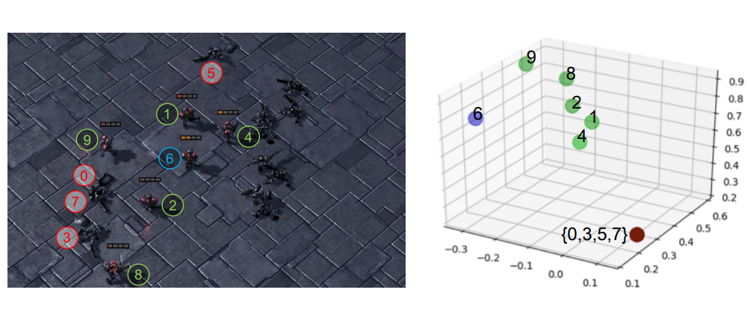
ROMA
EX)
최대 체력을 가진 agent(6번)는 적을 향해 공격 지원 나가야 한다.
심각한 부상을 입은 agent를 보호 해야 한다.
Role은 유연하게 변경될 수 있다
위치, 유닛 타입, 체력 등등에 따라서.

Slide 7
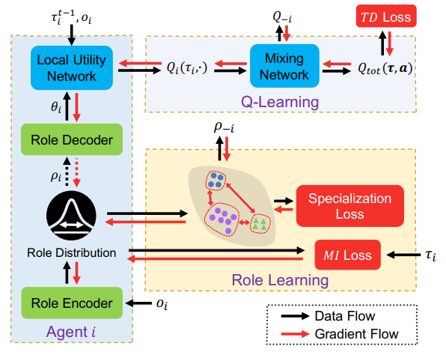
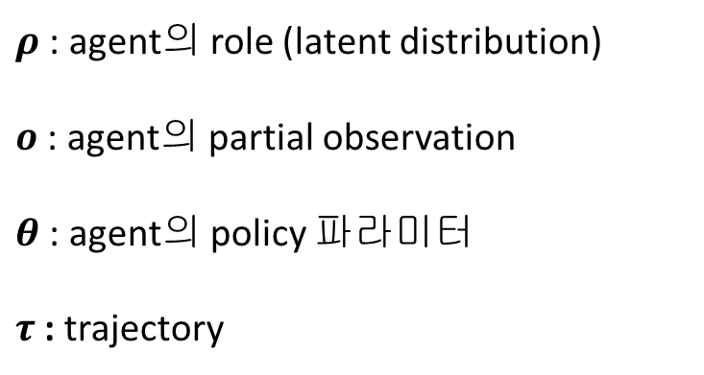
ROMA
Total Architecture
VAE로 산출된 laten값이 role의 분포이다.
기존의 QMIX에 Role 학습을 추가함
$ρ$ : agent의 role (latent distribution)
$o$ : agent의 partial observation
$θ$ : agent의 policy 파라미터
$τ$ : trajectory

Slide 8
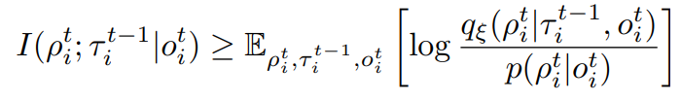

ROMA
Learning Roles – Identifiable Roles
관측 정보에 따라 적합한 역할(Role)을 찾아간다!
너무 자주 역할이 변경되면 안정적이지 못한다.
Trajectory와 current observation에 따라서 역할을 찾는다
장기적인 관점으로 역할을 찾는다.
Lower - bound
Loss 함수
$q_{ξ}$ : Encoder의 파라미터 D : replay buffer

Slide 9
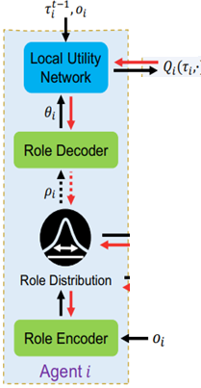








ROMA
Identifiable Roles (MI loss) – 코드 기반
Role encoder
$${τ_{i}^{t−1}}_{ }$$
Embed layer
Role Decoder
Local utility network
$$Q_{i}$$
$$o_{i}$$
$$o_{i}$$
inference layer
$$τ_{i}$$
MI loss :

Slide 10




ROMA
Learning Roles – Specialized Roles
Dissimilarity도입하여 Role을 Specialized 화 함
Identifiable Roles 을 통해 역할 찾기는 가능하다.
그러나 유사한 행동을 하는 agent가 유사한 role이라고 말하기 어렵다.
Identifiable Roles(역할 찾기)를 최대화 및 Dissimilarity최소화 시키는 것이 목적
‘1’로 세팅
: 에이전트의 Dissimilarity를 표현하는 행렬
: 에이전트 i와 j의 Dissimilarity 산출하는 신경망

Slide 11
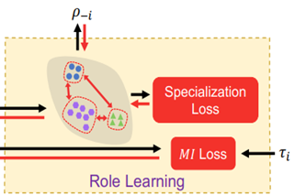




ROMA
Specialized Roles
Role encoder
dissimilarity layer
Embed layer
$$o_{i}$$
inference layer
Specialized loss :

Slide 12
ROMA
Specialized Roles - dissimilarity
Specialized loss :
MI | Agent 1 | Agent 2 | Agent 3
Agent 1 | 12.6843 | 12.6721 | 11.2317
Agent 2 | 11.8223 | 12.6604 | 12.7391
Agent 3 | 12.8054 | 12.1435 | 12.6546
dissimilarity | Agent 1 | Agent 2 | Agent 3
Agent 1 | 0.0144 | 0.6541 | 0.2088
Agent 2 | 0.0113 | 0.4246 | 0.2485
Agent 3 | 0.0382 | 0.3447 | 0.3408
Specialized loss 가 최소화
MI가 최대화 되야 한다.
Dissimilarity 가 최소화
Agent 상호간에 similar roles을 가지도록 한다.

Slide 13
ROMA
실제 출력 데이터
Role encoder
Agent 1 : {2.27, -3.2, 4.8}
Embed layer
Agent 2 : {1.7, -3.2, 4.68}
Agent 3 : {-2.27, 5.0, 3.1}
$$o_{i}$$
Observation = {x좌표, y좌표, 체력, 유닛 종류 , …..}
P = {x좌표, y좌표, z좌표} : latent vector 좌표

Slide 14
RODE

Slide 15
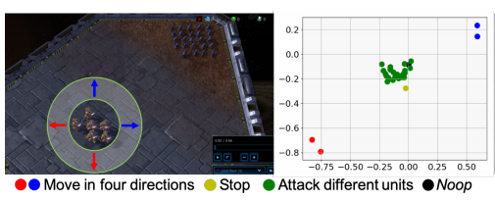
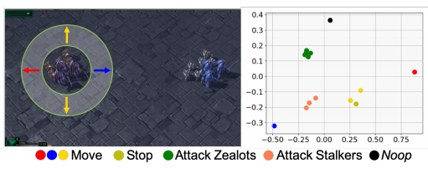
Introduction
EX)
역할에 따른 행동별로 agent들을 군집화 한다.
역할별로 할 수 있는 행동을 제한한다.

Slide 16
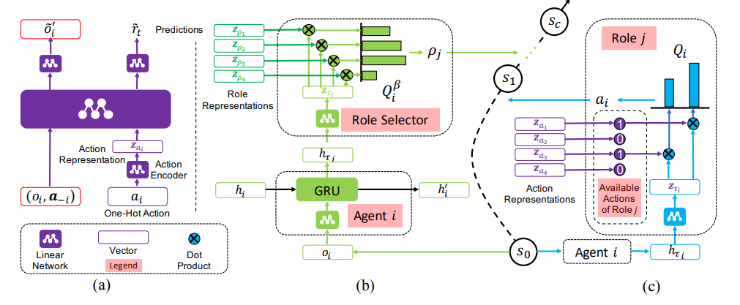

RODE
Total Architecture
i : agent index, j : role index
$o_{i} :$i번째 agent 의 부분 관측
$a_{i} :$i번째 agent 의 action
$h_{i} :$i번째 agent 의 history hidden state
$z_{a_{i}}$ : i번째 agent 의 action representation
$z_{p_{j}}$ : j 번째 role의 representation
: action representation을 산출하기 위한 구조
: role을 결정하기 위한 구조
: 결정한 role로 부터 agent별 Q값을 산출하기 위한 구조
Notes:
role_latent - role Representation [3, 20]
action Representation [11, 20]
role selector
- agent의 Traectory로 부터 latent 뽑아낸다.
- role Representation과 내적을 수행하여 agent 별로 role을 할당한다.
role policy
- agent의 Traectory로 부터 latent 뽑아낸다.
- action Representation 과 내적을 수행하여 role에 대한 Q 값을 뽑아낸다.
- role selector로 부터 할당받은 role을 이용하여 agent별 Q 값을 뽑아낸다.

Slide 17
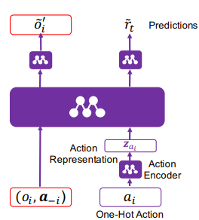

RODE
DETERMINING ROLE ACTION SPACES BY LEARNING ACTION REPRESENTATIONS
Action Representation($z_{a_{1}}$)을 뽑아 낸다.
Action Encoder로 부터 뽑아낸다.
Learning을 위한 Loss
예측된 observation과 reward를 통하여 학습한다.
$θ_{e}:$ Action Encoder의 파라미터, $ξ_{e}:$ 전체 모델의 파라미터

Slide 18
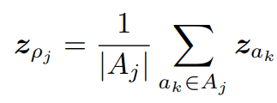


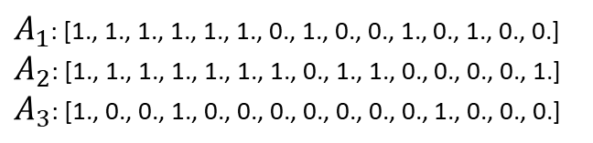
실제 입력, 출력 데이터 정리
RODE – Role Representation
Ex) Role의 종류가 3개이고 action space가 15일 때
$A_{1}$: [1., 1., 1., 1., 1., 1., 0., 1., 0., 0., 1., 0., 1., 0., 0.]
$A_{2}$: [1., 1., 1., 1., 1., 1., 1., 0., 1., 1., 0., 0., 0., 0., 1.]
$A_{3}$: [1., 0., 0., 1., 0., 0., 0., 0., 0., 0., 0., 1., 0., 0., 0.]
[3 (role 종류), 15 (action space)]
$z_{p_{1}}$: [-1.2419e-01, -1.9472e-01, -3.3618e-03, -1.5697e-01, -2.1138e-01,
-2.2114e-03, -5.5910e-02, 1.6355e-01, -1.8058e-01, -1.1743e-01,
-2.0880e-02, -2.1051e-01, -9.8678e-02, -7.6517e-02, -3.7163e-02,
3.7929e-02, -1.3033e-01, 1.5543e-01, 1.0886e-01, -1.3022e-01]
$z_{p_{2}}$: [-1.3143e-01, -1.8291e-01, 1.5086e-02, -1.4369e-01, -2.1167e-01,
5.6762e-03, -6.3260e-02, 1.6106e-01, -1.6774e-01, -1.4025e-01,
-3.9545e-05, -2.0867e-01, -7.0584e-02, -5.8304e-02, -2.2396e-02,
4.3292e-02, -1.3631e-01, 1.9120e-01, 9.8898e-02, -1.1630e-01]
$z_{p_{3}}$: [-1.7945e-01, -2.3400e-01, 7.1954e-04, -1.8980e-01, -2.3657e-01,
-2.7869e-02, -5.3463e-02, 2.3925e-01, -1.9664e-01, -1.0155e-01,
-7.3713e-04, -2.0064e-01, -1.0994e-01, -9.4036e-02, -6.3035e-02,
4.1575e-02, -1.6182e-01, 1.9560e-01, 9.1737e-02, -1.3505e-01]])
$z_{a_{1}}$: [-0.1954, -0.1733, -0.0862, -0.2033, -0.2245, 0.0012, -0.1071, 0.2074,
-0.1836, -0.1118, 0.0104, -0.2720, -0.0989, -0.0456, 0.0178, 0.0985,
-0.2660, 0.1433, 0.0128, -0.0987]
$z_{a_{2}}$: [-0.1152, -0.1239, 0.0483, -0.1604, -0.2552, -0.0338, -0.1066, 0.1663,
-0.1094, -0.1525, 0.0066, -0.1877, -0.1025, -0.0557, -0.0139, 0.0425,
-0.0950, 0.2207, 0.1042, -0.0393]
….
$z_{a_{15}}$: [-0.1716, -0.0852, 0.0418, -0.1392, -0.1210, 0.0365, -0.0412, 0.2394,
-0.2147, -0.2054, 0.0255, -0.2095, -0.0977, -0.0775, -0.0343, -0.0366,
-0.0689, 0.1595, 0.1324, -0.0585
[15 (action space), 20 (latent dim)]
[3 (role 종류), 20 (latent dim)]

Slide 19
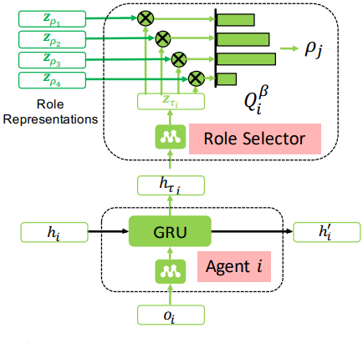

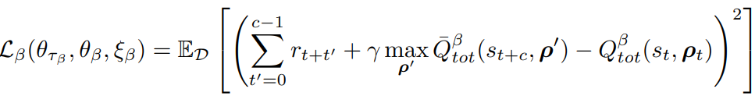
RODE
LEARNING THE ROLE SELECTOR
Agent 별로 role을 할당 한다.
role Representation과 action representation 의
내적을 수행하여 agent 별로 role을 할당한다.
Role Representation
action representation 을 k-means 클러스터링 수행
동일한 군집끼리 role을 설정한다.
LOSS

Slide 20

실제 입력, 출력 데이터 정리
RODE – Role Selector
Ex) Role의 종류가 4개이고 Agent가 3마리 라면
Role Q : $Q_{i}^{β}$
Role Q | 1번 Role Q | 2번 Role Q | 3번 Role Q | 4번 Role Q
Agent 1 | 0.0802 | 0.1140 | 0.0802 | 0.1140
Agent 2 | 0.0929 | 0.1259 | 0.0929 | 0.1259
Agent 3 | 0.1069 | 0.1436 | 0.1069 | 0.1436
Agent 각각이 Role 마다 가치를 평가한다.

Slide 21
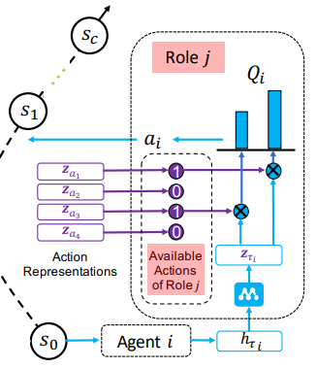

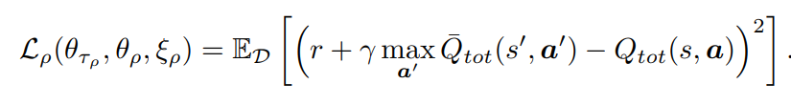
RODE
LEARNING THE ROLE POLICY
agent의 Traectory로 부터 latent 뽑아낸다.
action Representation 과 내적을 수행하여 role에 대한 Q 값을 뽑아낸다.
role selector로 부터 할당 받은 role을 이용하여 agent별 Q 값을 뽑아낸다.
LOSS

Slide 22
비교분석

Slide 23
ROMA, RODE의 role 기반 접근법 비교
ROLE 종류 파악 방법 비교
동적 환경에 적용 여부
ROMA : Role이 유동적으로 변경되는 이유로 적합함.
RODE : Role의 종류를 다시 파악하고 적용 해야 함.
 | ROMA | ROAD
사용 재료 | History, Observation | Action의 Representation
출력 결과 | Role에 대한 변분적 확률 분포 (구체적이지 않다) | Action의 군집화 결과 (어느정도는 구체적임)
Role 종류 변경 여부 | Role의 종류가 유동적으로 변한다 | Role 종류가 파악이 되면 그 이후로는 변경되지 않는다.

Slide 24
ROMA, RODE의 role 기반 접근법 비교
ROLE 종류 배정 방법 비교
배정방법의 이유
ROMA : Role의 종류가 사실상 너무 많다.
Agent간 유사하게 만들어 종류를 축소 시키고자 함.
RODE : State 정보로 부터 직접적인 가치 평가가 가능함
Agent별 Role의 가치를 파악하여 접근 한다.
 | ROMA | ROAD
사용 재료 | History, Observation | History, Observation, role 종류
배정 방법 | Dissimilarity (Agent 끼리 비슷해지게 접근) | Agent 마다 Role에 대한 가치값으로 배정
변동 주기 | 매 순간 변동 됨 | 일정 스텝마다 변동 됨
가치 평가 방법 | 간접적으로 평가됨 (State 정보를 이용하지 않는다.) | 직접적으로 평가 됨 (State 정보를 이용한다.)

Slide 25
Experiment

Slide 26
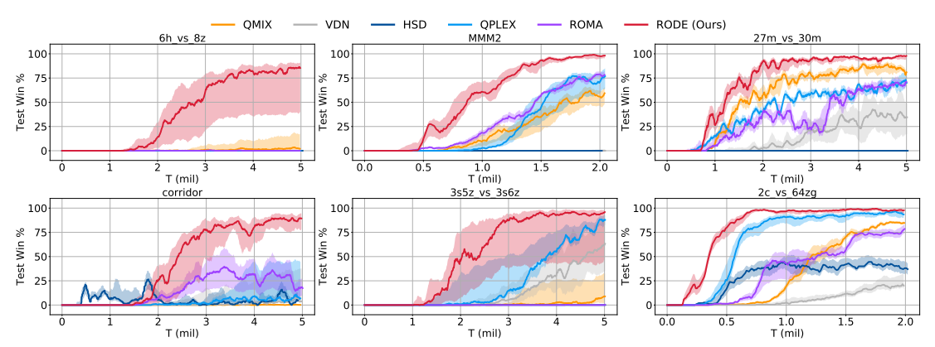
Experiment
기존 모델 들과의 성능 비교

Slide 27
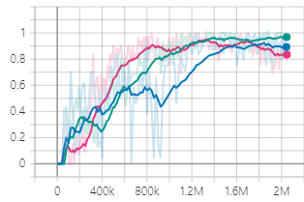
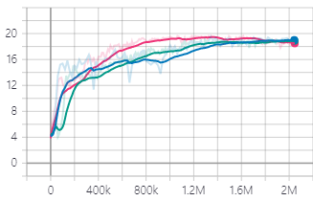
Experiment
비교적 쉬운 Task – 2s3z
 | Win Rate | Return Mean
QMIX
ROMA
RODE
QMIX의 경우 나름 준수한 성능을 보였다.
ROMA의 경우 승률 상승 속도가 가장 빠르게 수렴하였다.
RODE가 최종 성능이 가장 우수하며 안정적으로 상승 하였다.
수렴 속도 : ROMA > RODE > QMIX
학습 소요 시간
QMIX : 14시간 소요
ROMA : 23시간 소요
RODE : 17시간 소요
안정성 : RODE > ROMA > QMIX

Slide 28
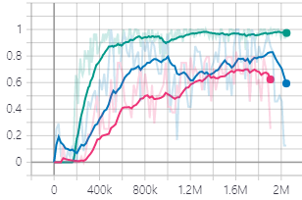
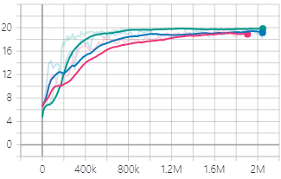
Experiment
약간 어려운 Task – 1c3s5z
 | Win Rate | Return Mean
QMIX
ROMA
RODE
QMIX의 경우 승률 상승이 불안정 하다.
ROMA의 경우 승률 상승이 안정적이나 일정 이상 오르지 않았다.
RODE가 최종 성능 및 상승 속도 가장 우수하며 안정적으로 상승 하였다.
이로 인해 확장성 부분에서는 RODE가 가장 우수하다.

Slide 29
SMAC

Slide 30
SMAC
State 정보 예시
state | 유닛 정보 | 설명
 | 그룹 | One hot vector Ex) [1, 0]: agent 그룹 , [0, 1] 적군 그룹
 | Action | 수행 가능한 action vector Ex) [이동, 공격, 회피] 일 때 [1, 0, 1]이라면 가능한 action은 이동, 회피이다
 | 유닛 종류 | One hot vector Ex) [1, 0] : 질럿, [0, 1] 추적자
 | 체력 | 체력의 비율 값 현재 체력 / max 체력
 | 보호막 | 보호막의 비율 값 보호막 체력 / max 보호막
 | 쿨 타임 | 공격 후 다음 공격 수행까지 Delay되는 시간
 | X좌표 | 환경에서 X좌표
 | Y좌표 | 환경에서 Y좌표

Slide 31
SMAC
2S3Z 환경에서 state 예시
 | 그룹 정보 | action | 유닛 타입 | 체력 | 보호막 | 쿨 타임 | X 좌표 | Y 좌표
질럿 1 | [1 , 0] | [1, 0, 1] | [1 , 0] | 0.9 | 0.8 | 0.8 | 0.2 | 0.6
질럿 2 | [1 , 0] | [1, 1, 1] | [1 , 0] | 0.8 | 1 | 1 | 0.5 | -0.6
질럿 3 | [1 , 0] | [1, 0, 0] | [1 , 0] | 1 | 0.2 | 0.2 | -0.3 | 0.7
추적자 1 | [1 , 0] | [1, 0, 1] | [0 , 1] | 0.2 | 0 | 0.2 | -0.8 | 0.9
추적자 2 | [1 , 0] | [0, 0, 1] | [0 , 1] | 0.6 | 0.1 | 0 | 0.7 | -0.3
질럿 1 | [0 , 1] | [1, 0, 1] | [1 , 0] | 0.8 | 0.6 | 0.6 | 0.6 | -0.8
질럿 2 | [0 , 1] | [1, 0, 1] | [1 , 0] | 1 | 0.2 | 0.6 | -0.6 | 0.2
질럿 3 | [0 , 1] | [1, 1, 1] | [1 , 0] | 0.2 | 0.6 | 0.2 | 0.6 | 0.2
추적자 1 | [0 , 1] | [0, 0, 1] | [0 , 1] | 0.1 | 0.8 | 0.8 | 0.8 | 0.5
추적자 2 | [0 , 1] | [1, 0, 1] | [0 , 1] | 0.3 | 0.2 | 1 | 0.9 | -0.3

Slide 32
SMAC
Observation
정보 |  | 설명
Observation | 이동 가능 정보 | [동, 서, 남, 북] | [1, 1, 0 ,1] 동, 서, 북 방향으로만 갈 수 있다.
 | 본 유닛 정보 | 체력 | 체력의 비율 값 (현재 체력 / max 체력)
 |  | X좌표 | 환경에서 X좌표
 |  | Y좌표 | 환경에서 Y좌표
 |  | 보호막 | 보호막의 비율 값 (보호막 체력 / max 보호막)
 |  | 유닛 종류 | One hot vector ((Ex) [1, 0] : 질럿, [0, 1] 추적자)
 | 타 유닛 정보 | 체력 | 체력의 비율 값 (현재 체력 / max 체력)
 |  | X좌표 | 본 유닛의 X좌표와의 거리 비율
 |  | Y좌표 | 본 유닛의 Y좌표와의 거리 비율
 |  | 보호막 | 보호막의 비율 값 (보호막 체력 / max 보호막)
 |  | 유닛 종류 | One hot vector ((Ex) [1, 0] : 질럿, [0, 1] 추적자)

Slide 33


SMAC
보상 체계
최대 보상 : 적군 수(n) X 처치 시 보상(10) X 승리 보상(200)
Step별 적군 및 아군의 체력으로 보상을 설정
이전 step의 체력 – 현재 step의 체력
산출된 Reward를 정규화 하여 사용한다.

Slide 34
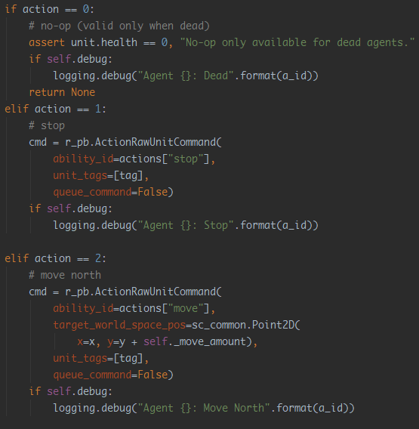
SMAC
Action 정보 1
0 : 죽은 unit을 1로 설정한다.
1 : 가만히 서있는다.
2 : 북쪽으로 2픽셀 이동한다.

Slide 35
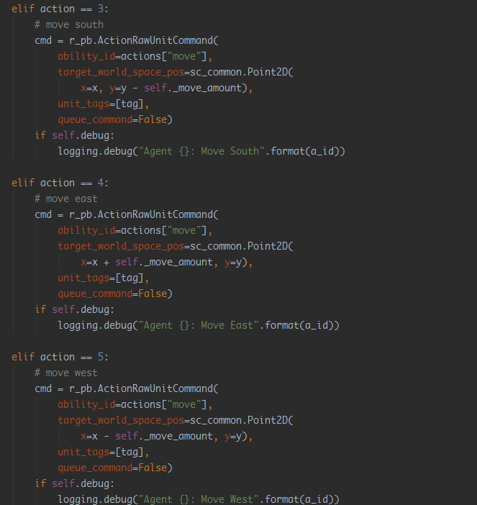
SMAC
Action 정보 2
3 : 남쪽으로 2픽셀 이동
4 : 동쪽으로 2 픽셀 이동
5 : 서쪽으로 2픽셀 이동한다.

Slide 36
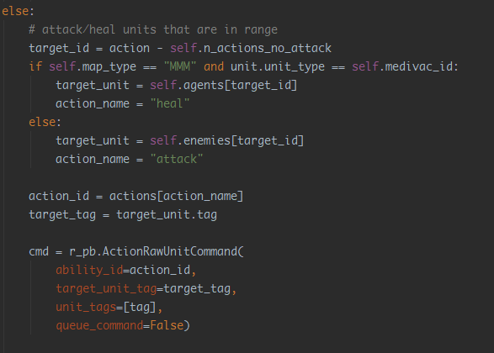
SMAC
Action 정보 3
타깃을 지정해 공격한다.

